Slide 1
ELIMINAR ESTA PLANTILLA ANTES DE PRESENTAR
Esta presentación de diapositivas tiene como objetivo introducir y demostrar los conceptos básicos de MedlinePlus a nuevos usuarios.
Tiene una duración de 30 a 45 minutos.
El contenido pertenece a Tutorial de MedlinePlus para bibliotecarios y educadores en salud.
Siéntase libre de editar, resumir, expandir, reutilizar y/o redistribuir esta presentación según lo desee.
Le animamos a reemplazar los ejemplos incluidos con búsquedas más relevantes para su audiencia específica.

Slide 2
MedlinePlus Información de salud para usted

Slide 3
Objetivos del aprendizaje
Explicar por qué MedlinePlus es una fuente autorizada de información de salud para los consumidores
Identificar las secciones del sitio web
Encontrar información sobre temas y multimedia específicos de salud
Encontrar información específica sobre medicamentos, hierbas y suplementos
Encontrar información sobre genética y pruebas médicas
Notes:
Objetivos del aprendizaje
Explicar por qué MedlinePlus es una fuente autorizada de información de salud para los consumidores
Identificar las secciones del sitio web
Encontrar información sobre temas y multimedia específicos de salud
Encontrar información específica sobre medicamentos, hierbas y suplementos
Encontrar información sobre genética y pruebas médicas

Slide 4
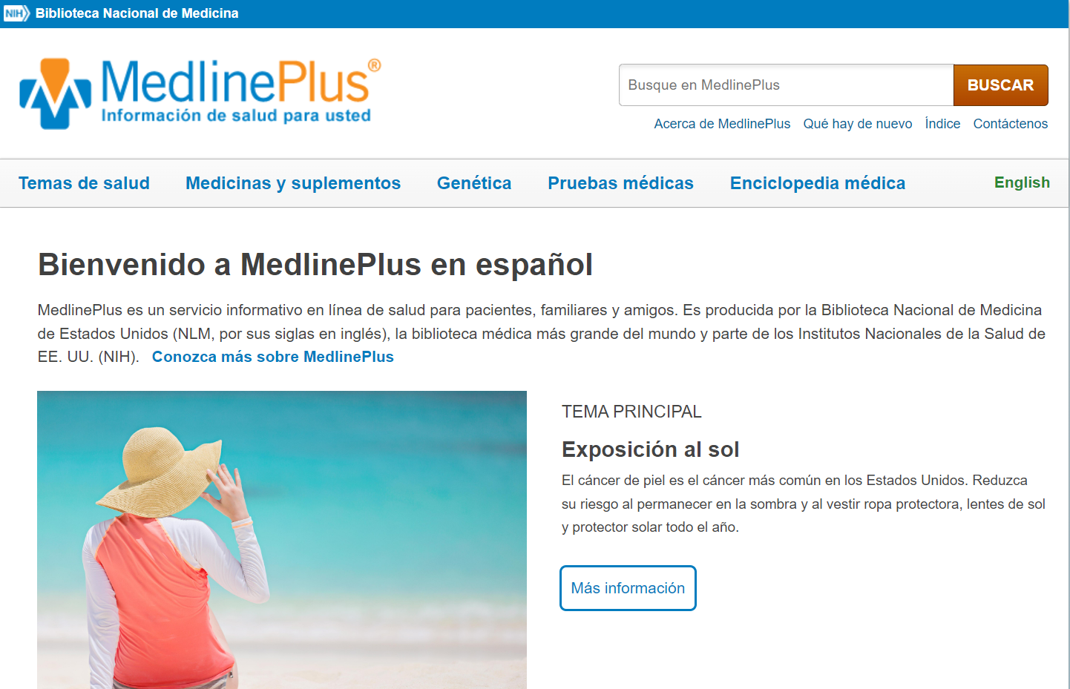
Acerca de MedlinePlus
Notes:
Los consumidores se esfuerzan por determinar si la información de salud que encuentran en línea es confiable. También pueden sentirse abrumados por la cantidad de información disponible. Estudios recientes han demostrado que, para los pacientes de cáncer, suele ser difícil determinar en qué fuentes deben confiar. Además, los pacientes con enfermedades raras que buscan nuevas investigaciones sobre su enfermedad no están seguros de cómo incorporar a su vida diaria lo que encuentran.
MedlinePlus está diseñado para responder a estas necesidades. MedlinePlus es el sitio web de los Institutos Nacionales de la Salud para los pacientes y para el público.
MedlinePlus, producido por la Biblioteca Nacional de Medicina de los EE. UU., ofrece información de salud confiable y vigente sobre enfermedades, afecciones y temas de bienestar tanto en español como en inglés.
MedlinePlus está disponible en cualquier momento, en cualquier lugar y de forma gratuita. Su contenido se ha preparado para incorporar las mejores prácticas de accesibilidad a internet y es compatible con tecnología asistencial como lectores de pantalla. MedlinePlus explica afecciones médicas complejas en lenguaje sencillo y fácil de entender.
Los consumidores pueden acceder a MedlinePlus para obtener explicaciones breves o detalladas de un tema de salud y los profesionales de la salud pueden remitir con confianza a sus pacientes a nuestro sitio.
Los consumidores suelen usar internet buscando respuestas a preguntas sobre problemas específicos de salud, medicinas o suplementos, partes del cuerpo y procedimientos diagnósticos. El sitio web de MedlinePlus se ha diseñado para que los consumidores busquen o exploren con facilidad estos temas.
Hay cuatro secciones importantes en el sitio web en español: Temas de salud, medicinas y suplementos, genética, y pruebas médicas. También incluyen una enciclopedia médica. Se puede emplear la herramienta de búsqueda en cualquier momento para buscar en todo el sitio web.
Dentro de cada una de estas colecciones, se puede buscar o explorar por temas. Los temas de salud siguen una plantilla estandarizada con una estructura y una navegación claras, de forma que los usuarios pueden obtener rápidamente la información que necesitan.

Slide 5
Fuentes de MedlinePlus
Biblioteca Nacional de Medicina (NLM)
Institutos Nacionales de la Salud (NIH)
Centros para el Control y la Prevención de Enfermedades (CDC)
Administración de Alimentos y Medicamentos (FDA)
Oficina de Suplementos Dietéticos de los NIH
Notes:
En la actualidad, MedlinePlus tiene fuentes de información de más de 1,600 organizaciones selectas y proporciona 18,000 enlaces a información de salud autorizada en español y 40,000 enlaces a información en inglés.
MedlinePlus brinda enlaces a información producida por la Biblioteca Nacional de Medicina (NLM), los Institutos Nacionales de la Salud (NIH) y otras organizaciones confiables que trabajan en el campo de la salud dentro del Gobierno Federal de los Estados Unidos, tales como:
• Los Centros para el Control y la Prevención de Enfermedades (CDC),
• La Administración de Alimentos y Medicamentos (FDA)
• La Oficina de Suplementos Dietéticos de los NIH
Se incluyen enlaces a otros sitios web, particularmente los que tienen información exclusiva o secciones especiales, si cumplen con las pautas específicas de calidad.
Vea más información sobre las fuentes y el proceso de selección de MedlinePlus (https://medlineplus.gov/spanish/acercade/general/revisionyactualizacion/).

Slide 6
Pautas de calidad de MedlinePlus
La calidad, autoridad y precisión del contenido de salud
La finalidad principal del recurso es educativa y no la venta de un producto o servicio, y todo el contenido se ofrece sin ningún costo
El recurso es confiable y se mantiene regularmente
Notes:
Hay tres pautas importantes para seleccionar recursos que sean incluidos en MedlinePlus:
La calidad, autoridad y precisión del contenido de salud; la finalidad principal de la información es educativa y no la venta de un producto o servicio y todo el contenido se ofrece sin ningún costo; y el recurso es confiable y se mantiene regularmente.
Todas las pautas de calidad de MedlinePlus:
https://medlineplus.gov/spanish/acercade/uso/criterios/

Slide 7
Temas de salud
MedlinePlus comenzó con 22 temas de salud en 1998
En la actualidad, ofrece más de 1,000 temas de salud en español e inglés
Los temas de salud de MedlinePlus se revisan regularmente y los enlaces se actualizan a diario
Notes:
MedlinePlus comenzó en 1998 con 22 temas de salud como forma de proporcionar al público información de salud relevante de fuentes confiables. En la actualidad, hay más de 1,000 temas de salud en español e inglés. Los temas de salud de MedlinePlus se revisan regularmente y los enlaces se actualizan a diario. Se pueden encontrar temas de salud al buscar o navegar por orden alfabético.
Ofreceremos un panorama general de la sección de Temas de salud y usted practicará al buscar temas de salud en MedlinePlus

Slide 8
Búsqueda
Notes:
Practiquemos la forma de hacer una búsqueda de un tema de salud. Vaya a la herramienta de búsqueda cerca de la parte superior del sitio web de MedlinePlus. Usted puede usar esa h para buscar en todo el sitio de MedlinePlus.
Escribiremos el término “covid-19” [covid-19] en la casilla de búsqueda y luego haremos clic en ¨Buscar.¨

Slide 9
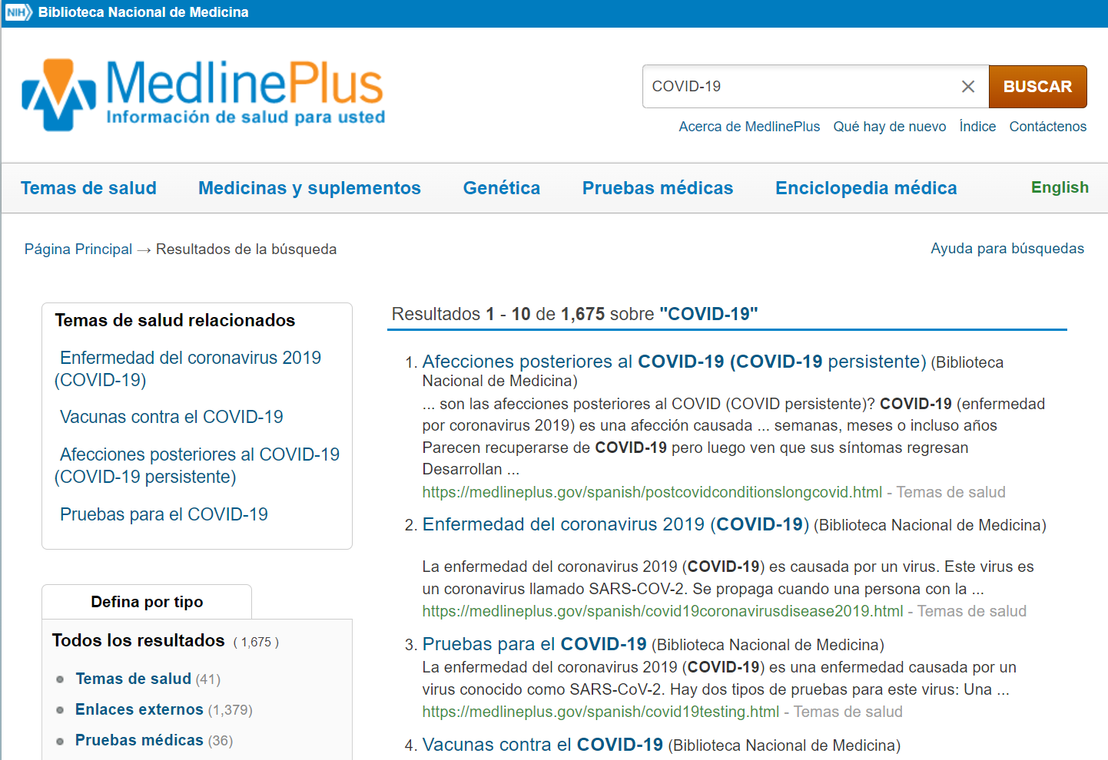
Resultados
Notes:
Tenga en cuenta que la búsqueda ofrece bastantes resultados. Puede filtrar los resultados para identificar mejor lo que busca.
En la sección “Defina por tipo”, puede filtrar los resultados para obtener “Temas de salud”, entre otras opciones. Esto limitará sus resultados solamente a los temas de salud predeterminados de MedlinePlus.
Haremos clic en “Temas de salud” bajo la casilla “Defina por tipo”.

Slide 10
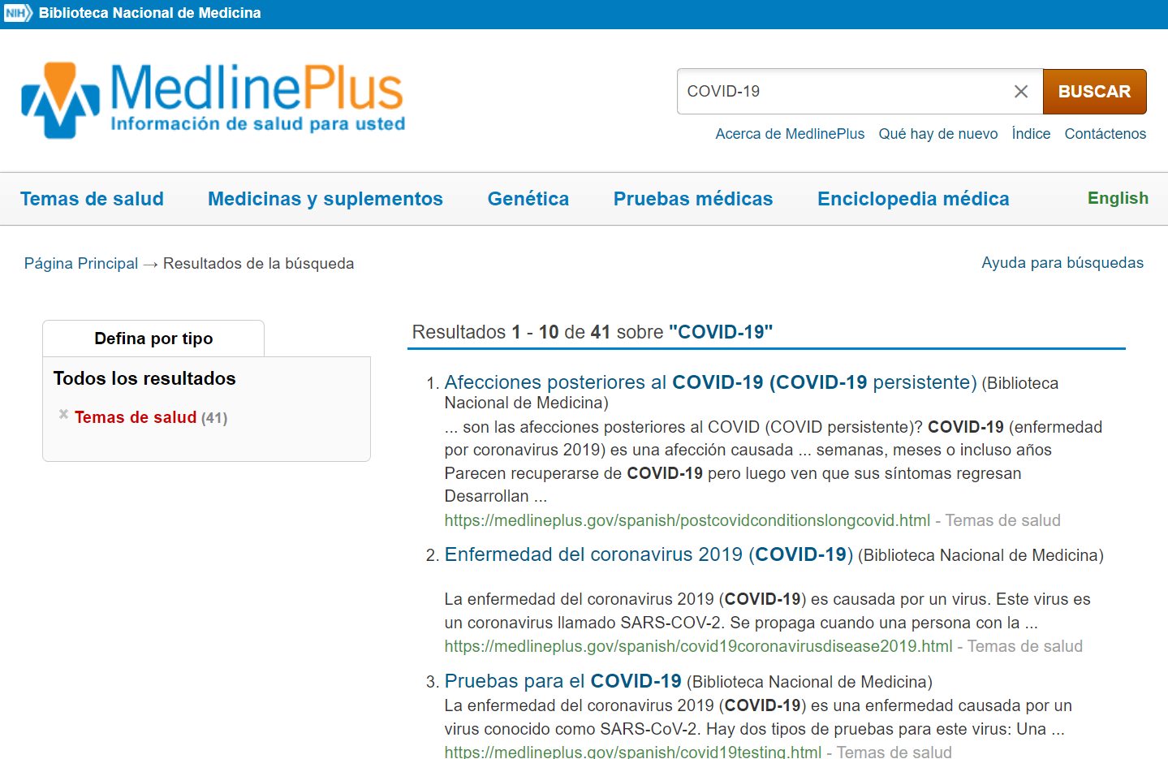
Resultados: Temas de salud
Notes:
El número de resultados de la búsqueda se ha reducido para presentar solamente los temas de salud. Hagamos clic en uno de los resultados de la búsqueda para ver ese tema de salud.
Haremos clic en “Pruebas para el COVID-19”

Slide 11
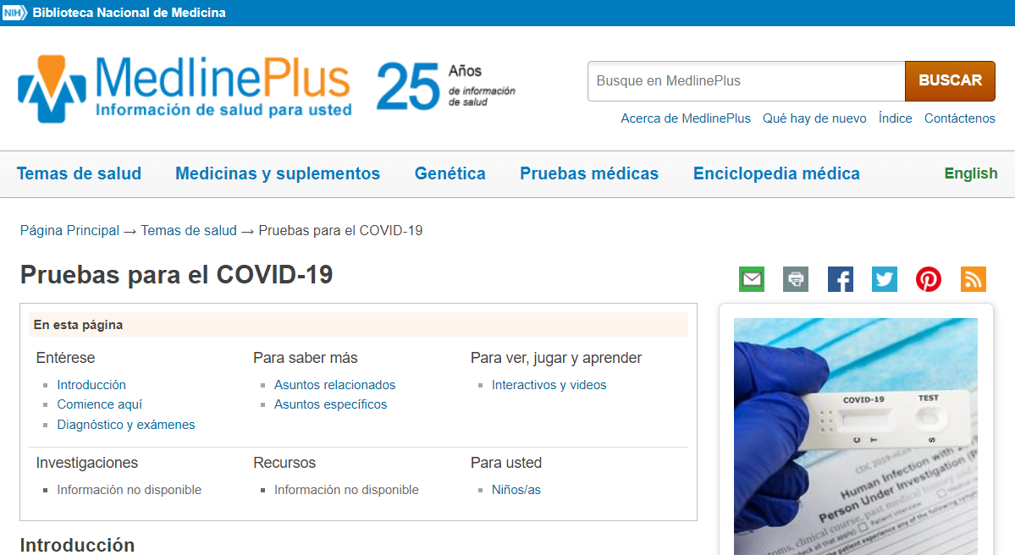
Tema de salud sobre “Pruebas para el COVID-19”
Notes:
Este es el tema de salud sobre “Pruebas para el COVID-19”. Más tarde, exploraremos una página de un tema de salud con mayores detalles.
En este ejemplo, usted usó la herramienta de búsqueda para encontrar temas de salud. La búsqueda es una forma de encontrar una página de un tema de salud. Probemos otra forma de encontrar temas de salud: la navegación.
Haremos clic en el logotipo de MedlinePlus para volver a la página principal de MedlinePlus.

Slide 12
Navegación: Temas de salud
Notes:
Otra forma de buscar temas de salud es la navegación. Esto consiste en ir a la sección de Temas de salud del sitio web.
Haremos clic en Temas de salud en el menú de navegación o en la barra lateral.

Slide 13
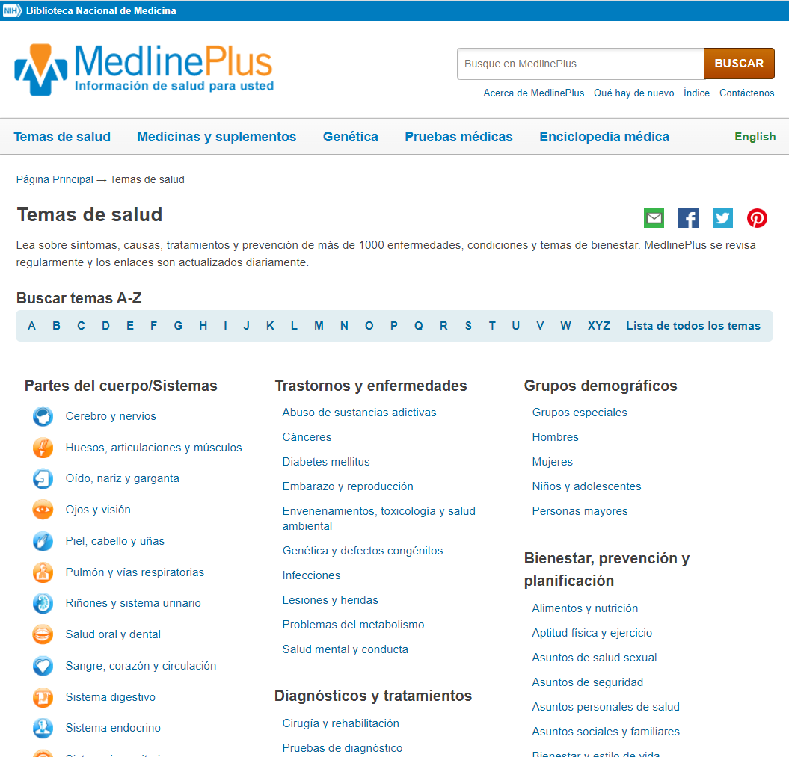
Navegue los temas en orden alfabético
o
Navegue según campos temáticos diferentes
Notes:
Hay dos opciones para navegar por los temas de salud. [haga clic]
Navegue los temas en orden alfabético, donde verá una lista de todos los temas, o [haga clic]
Navegue según cinco campos temáticos diferentes:
Partes del cuerpo/Sistemas
Desórdenes y enfermedades
Diagnósticos y tratamientos
Grupos demográficos y
Bienestar, prevención y planificación
Piense en un tema de salud que le interese. ¿Cómo lo encontraría? ¿Pensaría en buscar o navegar?

Slide 14
Actividad
Notes:
Hay dos "tamaños" de temas de salud. Algunos temas de salud se han diseñado como un recurso extenso para atender las necesidades de información de salud de los consumidores, mientras que ciertos temas especializados pueden contener información más abreviada.
Compare dos páginas de temas de salud.
Ejercicio y estado físico (http://medlineplus.gov/spanish/exerciseandphysicalfitness.html)
¿Cuánto ejercicio debo hacer? (https://medlineplus.gov/spanish/howmuchexercisedoineed.html)
¿Cuáles algunas de las diferencias entre la forma en que se presenta la información en las dos páginas?

Slide 15
Temas de Salud Extensos o Topiclette
Temas de Salud Extensos
Topiclette
Notes:
Los temas de salud extensos se han diseñado como una completa fuente de información sobre un tema de salud específico para los pacientes y los consumidores. Los temas de salud extensos tienen mucha más información, en tanto que un minitema de salud, llamado “Topiclette”, es un resumen escrito con un menor número de enlaces, pero más específicos.

Slide 16
Contenido del tema de salud
No tiene derechos de autor
Se presenta en un nivel de lectura para el sexto grado de primaria o menor
Se atribuye al autor [en paréntesis], fácil de leer en letra cursiva
Notes:
Independientemente del tipo de tema, tenga en cuenta lo siguiente respecto de todo el contenido escrito:
No tiene derechos de autor; se presenta en un nivel de lectura para el sexto grado de primaria o menor; se atribuye al autor [en paréntesis] fácil de leer en letra cursiva

Slide 17
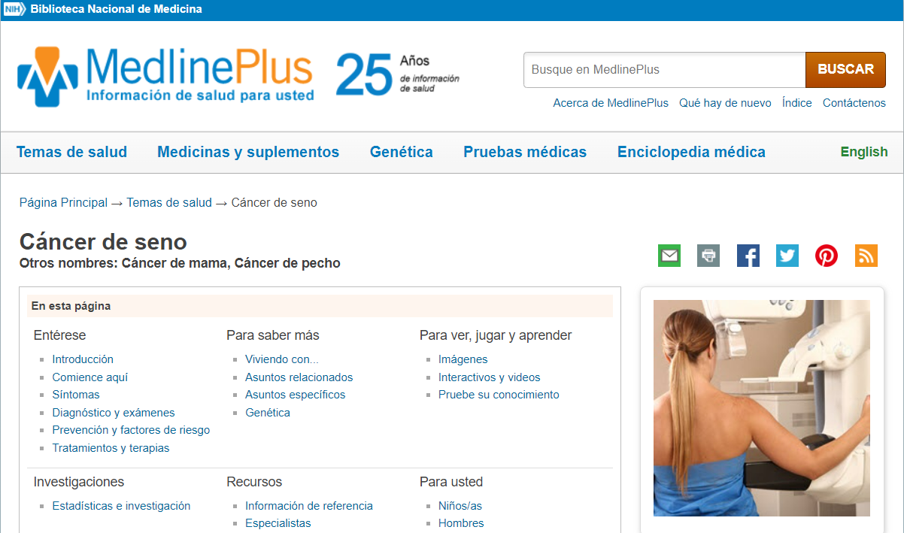
Página de un tema de salud
Notes:
[Demuestre un ejemplo de un tema de salud extenso: Cáncer de seno (https://medlineplus.gov/spanish/breastcancer.html).]
Esta es la página del tema de salud: Cáncer del seno. Como puede observar, los temas de salud incluyen seis grandes áreas de enfoque:
Entérese
Para saber más
Para ver, jugar y aprender
Investigaciones
Recursos y
Para usted
Cada área de enfoque se divide en dos subcategorías. El contenido de cada subcategoría varía según el tema de salud. Un clic en estos enlaces lo llevará a esa sección de la página del tema de salud.
La información de cada subcategoría cambiará según el tema, pero observemos más de cerca qué se ofrece en la página del tema de salud de cáncer de seno.
Entérese incluye una “Introducción” que ofrece un panorama escrito del tema. “Comience aquí” incluye los mejores enlaces al contenido externo, seleccionado con las pautas de calidad y verificado regularmente para comprobar su vigencia, relevancia y autoridad por los bibliotecarios de MedlinePlus. Los campos secundarios de “Diagnóstico y exámenes”, “Prevención y factores de riesgo” y “Tratamientos y terapias” incluyen enlaces a fuentes autorizadas.
Para saber más proporciona información sobre “Viviendo con...” una enfermedad o afección, “Asuntos relacionados”, “Asuntos específicos” y aspectos de “Genética” relacionados con la enfermedad o afección.
Para ver, jugar y aprender brinda una lista de videos y tutoriales, multimedia de evaluación de la salud como calculadoras y juegos interactivos, además de enlaces a imágenes.
Investigaciones brinda estadísticas y la información más reciente de las bases de datos de los Institutos Nacionales de Salud, como ClinicalTrials.gov y PubMed.gov.
Recursos incluye “Información de referencia” como diccionarios, enciclopedias o glosarios específicos. “Especialistas” ofrece enlaces a organizaciones y a profesionales de salud especializados.
Por último, Para usted proporciona contenido para poblaciones específicas y folletos para los pacientes.

Slide 18
Descripciones de los enlaces
Notes:
[haga clic]
Cada enlace en un tema de salud de MedlinePlus señala la fuente de la información en el enlace, de manera que usted sabrá a dónde va antes de hacer clic en él.
MedlinePlus también brinda algunos enlaces especialmente marcados al lado de sus títulos, que incluyen:
Contenido específico de los NIH [haga clic]
Fácil de leer [haga clic]
También en inglés [haga clic]
Video [haga clic]

Slide 19
Secciones adicionales
Notes:
Aunque hemos revisado la mayor parte del contenido que usted verá en una página de temas de salud, hay un par de secciones adicionales que se deben mencionar.
Se puede ver la página de temas de salud en inglés al hacer clic en el enlace en inglés.

Slide 20
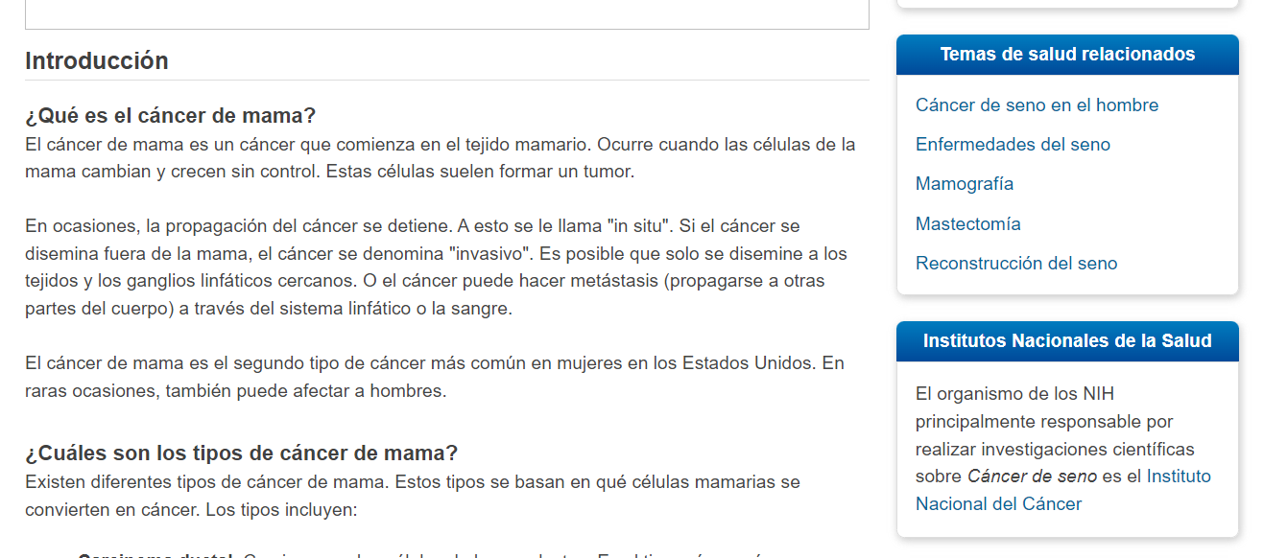
Temas de salud relacionados
Notes:
En la sección de Temas de salud relacionados, puede acceder a enlaces sobre temas de salud adicionales que son pertinentes para la página que aparece en la pantalla.

Slide 21
Medicinas y suplementos
Notes:
A continuación, revisaremos la sección de Medicinas y suplementos de MedlinePlus.
Según los estudios relacionados con el comportamiento de los consumidores sobre la búsqueda de información, los consumidores necesitan información sobre la inocuidad, la eficacia y los posibles efectos secundarios e interacciones de los medicamentos recetados y de venta libre. Específicamente, tienen preguntas sobre antibióticos y vacunas.
Los consumidores también buscan información sobre hierbas y suplementos. En la Encuesta Nacional de Examen de Salud y Nutrición realizada en 2012, se descubrió que 52% de los estadounidenses tomaban al menos un suplemento dietético y que lo más común era un complejo multivitamínico. Los consumidores desean conocer la eficacia, los efectos secundarios y la administración de los suplementos que toman.
La sección de Medicinas y suplementos de MedlinePlus brinda esta información sobre más de 1.000 medicamentos recetados y de venta libre, hierbas y suplementos, todo de contenido licenciado.
Tal como ocurre con los temas de salud, [haga clic] se puede encontrar información sobre medicinas y suplementos en la herramienta de búsqueda o al navegar por orden alfabético.

Slide 22
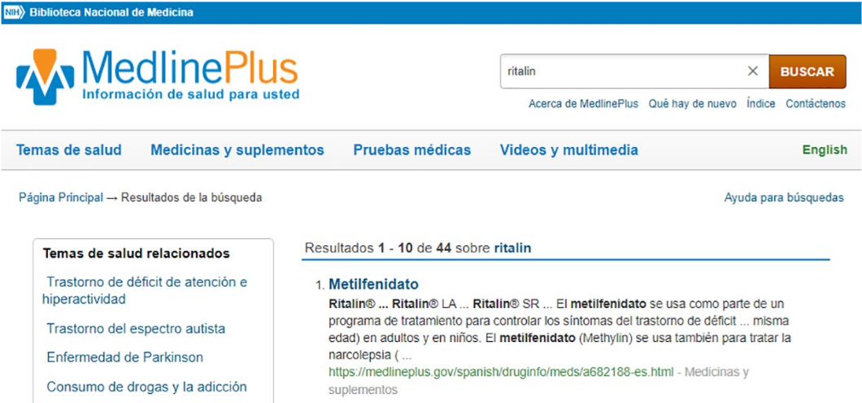
Búsqueda: Ritalin
Notes:
Practiquemos el uso de la herramienta de búsqueda otra vez para encontrar Ritalin, un medicamento para combatir el trastorno por déficit de atención e hiperactividad.
Primero, vaya a la herramienta de búsqueda en la página.
Escribiremos “Ritalin” en la herramienta de búsqueda y haremos clic en “BUSCAR”.

Slide 23
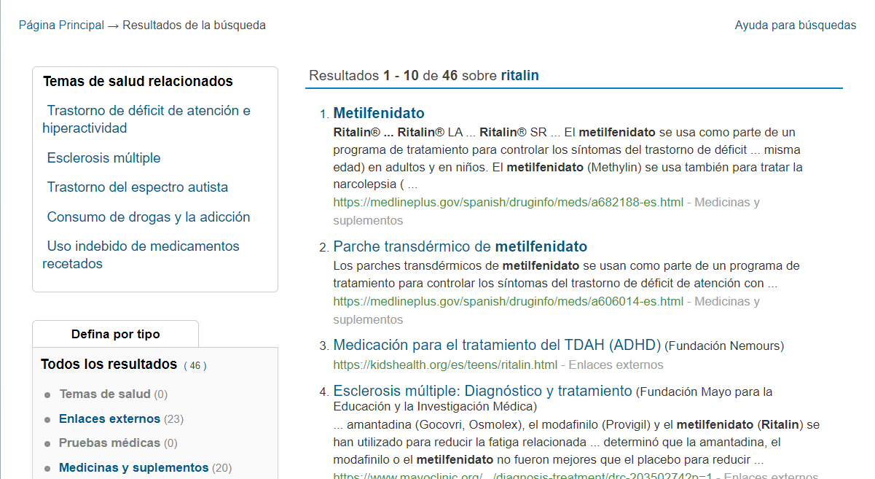
Etiquetas
Notes:
Al observar los resultados iniciales de la búsqueda, vemos una mezcla de registros de Medicinas y suplementos, enlaces externos y otras fuentes. Para responder a preguntas básicas de los consumidores, [haga clic] use los registros de “Medicinas y suplementos”. [haga clic] Los “enlaces externos de salud” y otras fuentes ofrecen información adicional sobre las afecciones específicas que trata un medicamento y cómo se diferencia de otros medicamentos.
Al usar la sección de “Defina por tipo”, filtremos nuestros resultados para obtener solamente registros de medicinas y suplementos.
[haga clic] Haremos clic en “Medicinas y suplementos” bajo la casilla “Defina por tipo”.

Slide 24
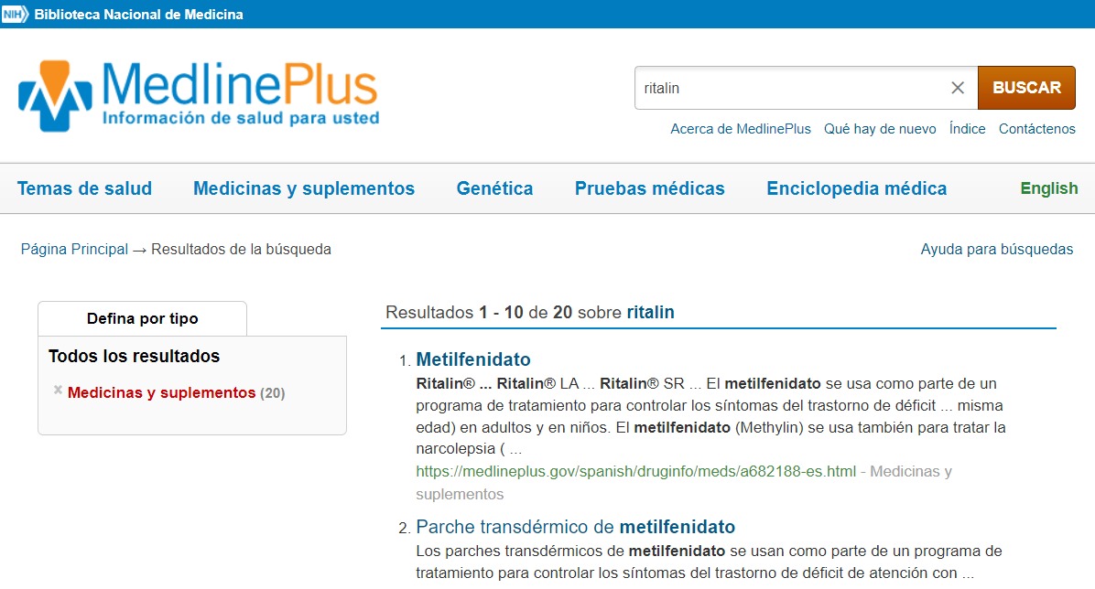
Resultados: Ritalin
Notes:
Los resultados de la búsqueda se han reducido para mostrar solamente los que aparecen bajo Medicinas y suplementos. La información que aparece en las páginas de medicamentos se publica con licencia concedida por La Sociedad Americana de Farmacéuticos Institucionales (AHFS) ; y un panel de revisores y editores la actualiza mensualmente.
Note que el resultado principal corresponde a Metilfenidato. En la base de datos de medicamentos se usan marcas comerciales y nombres genéricos. Metilfenidato es otro nombre de Ritalin, que se puede confirmar en la sección de “marcas comerciales” de la página de medicinas
[haga clic] Haremos clic en Metilfenidato.

Slide 25
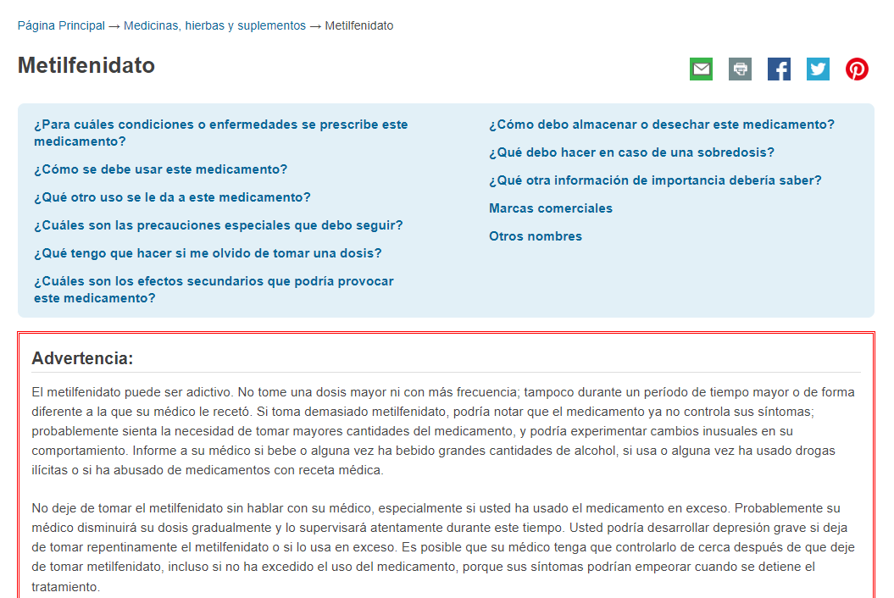
Información de medicinas
Notes:
La información de medicinas consiste en una serie de preguntas [haga clic] con enlaces a respuestas dentro de la página. El contenido abarca por qué se receta ese medicamento en particular, cómo debe usarse, cuáles son los posibles efectos secundarios, los requisitos de almacenamiento y más.
[haga clic] También note la casilla de Advertencia en la página, que incluye precauciones de seguridad respecto del medicamento. Estas solo figuran en el caso de medicamentos sobre los cuales la FDA ha emitido una advertencia o alerta.

Slide 26
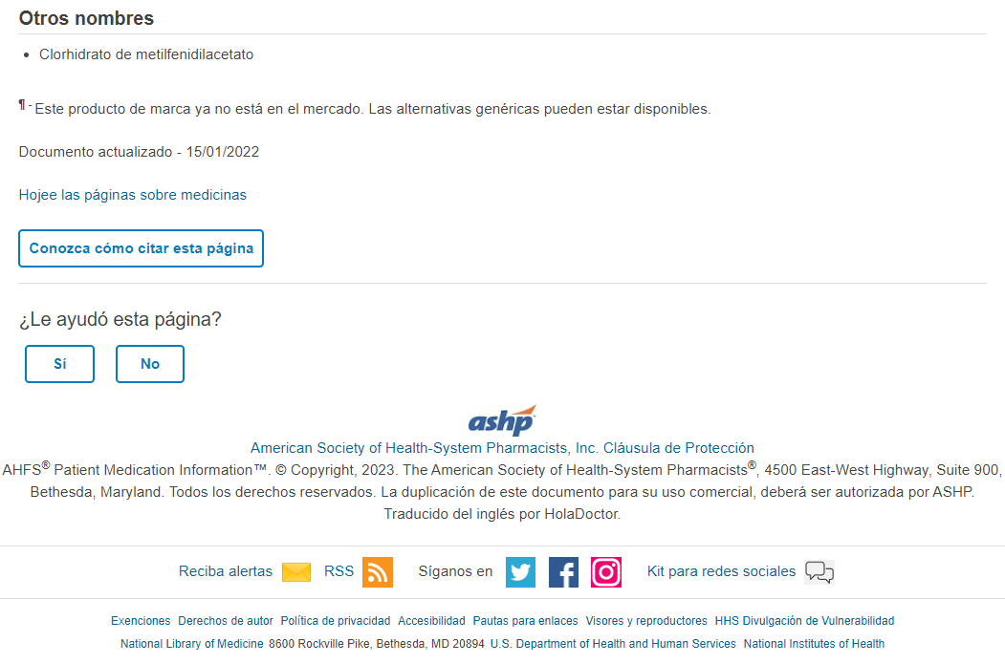
Las fuentes
Notes:
Cuando se desplace hacia la parte inferior de la página de Metilfenidato, verá que la información del medicamento se publica con licencia de la Sociedad Americana de Farmacéuticos Institucionales SA (ASHP).
El logotipo de la ASHP aparece en las páginas de medicinas provenientes de esta fuente.
También es importante notar la fecha más reciente del Documento actualizado en la parte inferior de la página.

Slide 27
Navegación: medicinas y suplementos
Notes:
Como se mencionó, la navegación es otra forma de buscar medicinas y suplementos. Para esto hay que ir a la sección de Medicinas y suplementos del sitio web.
Haremos clic en Medicinas y suplementos del menú de navegación o de la barra lateral.

Slide 28
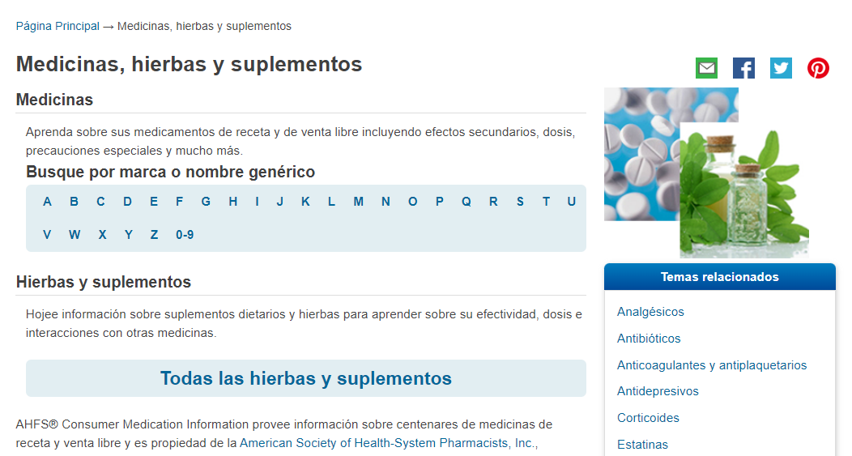
Medicinas, hierbas y suplementos
Notes:
La información sobre medicinas y suplementos proviene de varias fuentes confiables. La información sobre medicamentos con licencia proviene de la Sociedad Estadounidense de Farmaceutas del Sistema de Salud. La mayor parte de la información sobre hierbas y suplementos proviene de la Oficina de Suplementos Dietéticos de los NIH y de la versión para los consumidores publicada por la Base Exhaustiva de Datos de Medicamentos Naturales, que es información con licencia.
[haga clic] La sección de Medicinas y suplementos le permite navegar por los nombres de los medicamentos genéricos o de marca comercial, por orden alfabético. [haga clic] También se pueden navegar por separado los sitios de hierbas y suplementos.
Haremos clic en “Todas las hierbas y suplementos” para navegar ese sitio.

Slide 29
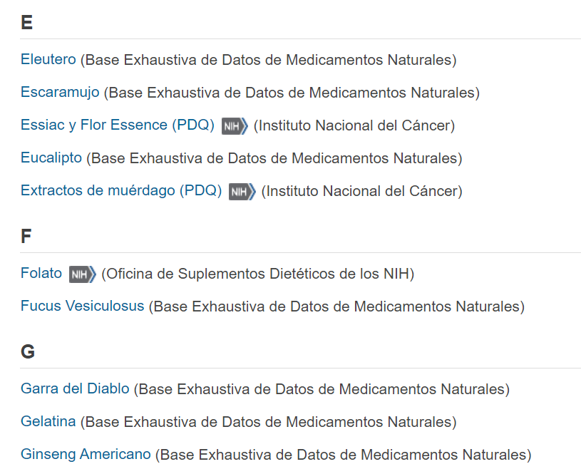
Hierbas y suplementos ejemplo 1
Notes:
Desplácese hacia al “F.” Note que todas las hierbas y suplementos se enumeran por orden alfabético y algunos llevan un ícono de los NIH. Un ícono indica que el enlace lo lleva a un sitio web externo, como al sitio de la Oficina de Suplementos Dietéticos de los NIH o del Instituto Nacional del Cáncer.
Haremos clic en el registro de “Folato”, que es de la Oficina de Suplementos Dietéticos de los NIH.

Slide 30
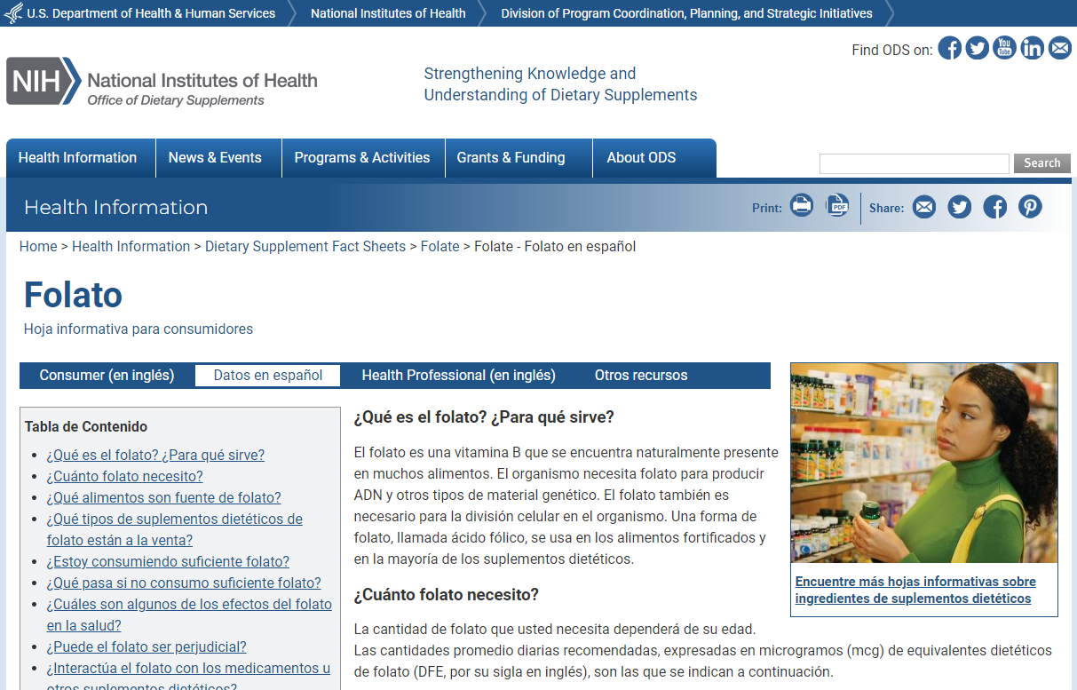
La Oficina de Suplementos Dietéticos
Notes:
Usted notará que esta parte se abre en una nueva ventana, con un enlace al sitio web de la Oficina de Suplementos Dietéticos.
Incluye secciones que responden a preguntas comunes de los consumidores como ¿Estoy consumiendo suficiente folato?

Slide 31
Hierbas y suplementos ejemplo 2
Notes:
De regreso a la lista de “Hierbas y suplementos” por orden alfabético, haremos clic en el registro de “Gelatina.”

Slide 32
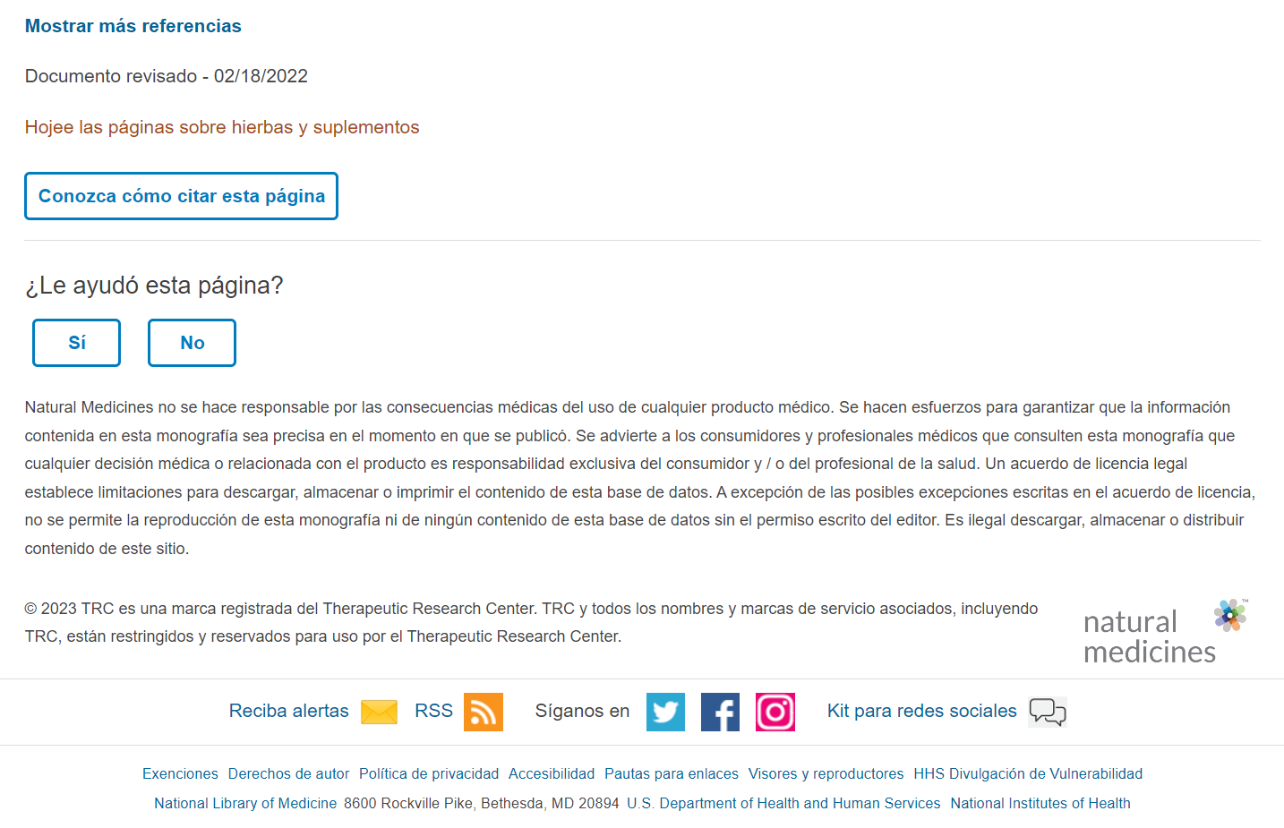
Hierbas y suplementos: la fuente
Notes:
Usted notará que esta página se abre dentro de MedlinePlus, similar a una página de medicinas.
[haga clic] Al desplazarse hacia la parte inferior de la página, usted verá el logotipo de la Base Exhaustiva de Datos de Medicamentos Naturales, así como la fecha más reciente del Documento revisado. [haga clic]

Slide 33
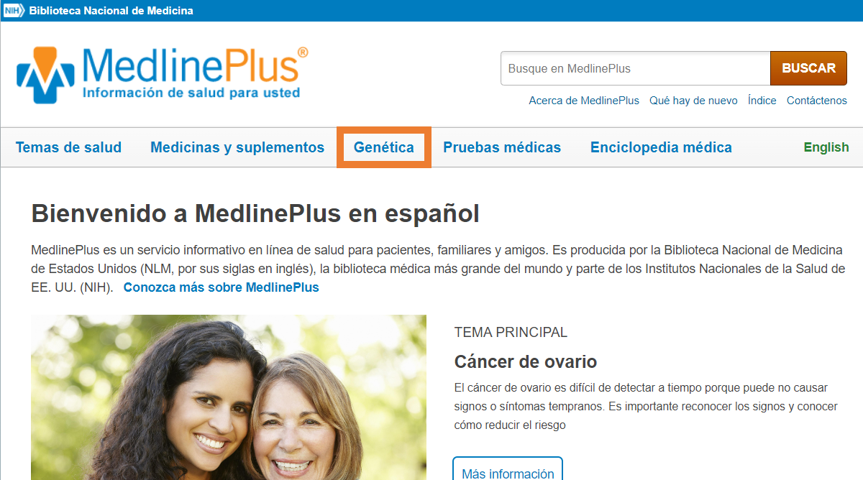
Genética
Notes:
La sección información genética de MedlinePlus en español es una introducción a temas fundamentales de la genética humana, incluyendo ilustraciones y explicaciones sencillas de conceptos genéticos.
El sitio en inglés también incluye páginas sobre enfermedades genéticas específicas.
La sección información genética de MedlinePlus brinda información creada originalmente para la sección Genetics Home Reference de la Biblioteca Nacional de Medicina (NLM). En octubre de 2020, MedlinePlus absorbió el contenido de Genetics Home Reference.
Haga clic en "Genética" en el menú de navegación.

Slide 34
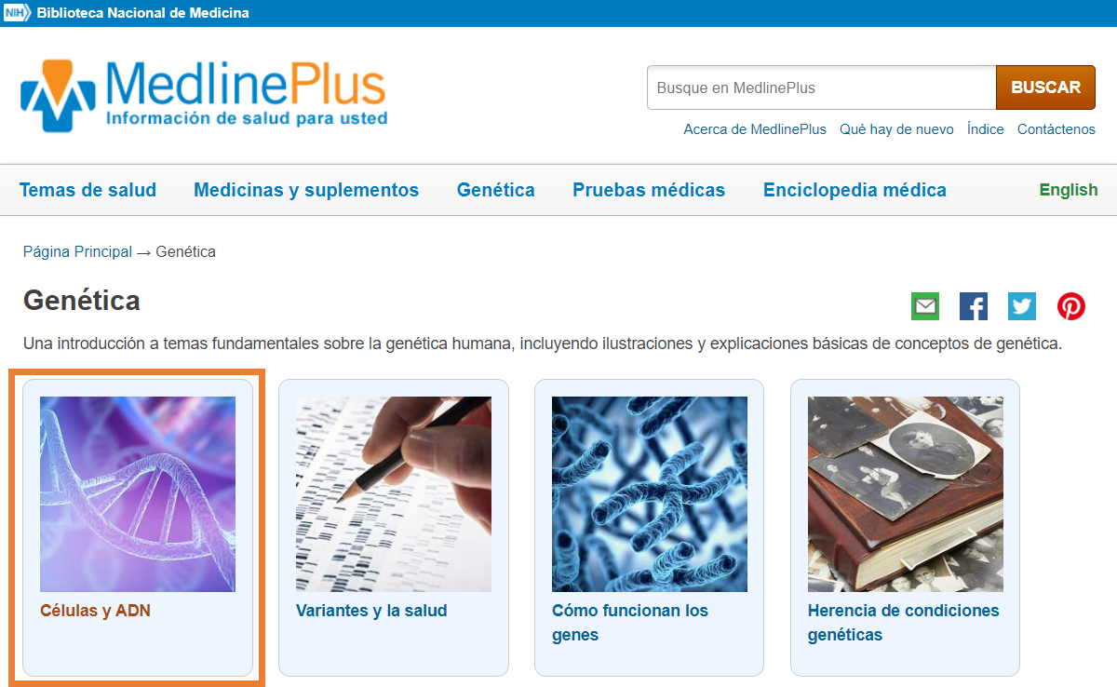
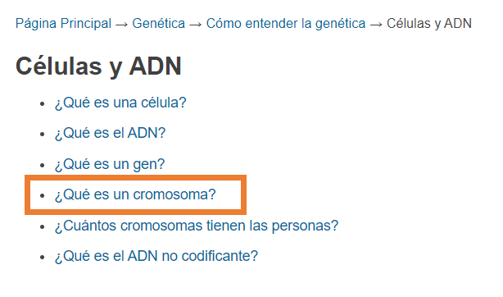
Genética: Introducción
Notes:
Exploremos la sección de Células y ADN.
[haga clic]
En específico, la página: “¿Qué es un cromosoma?”.

Slide 35
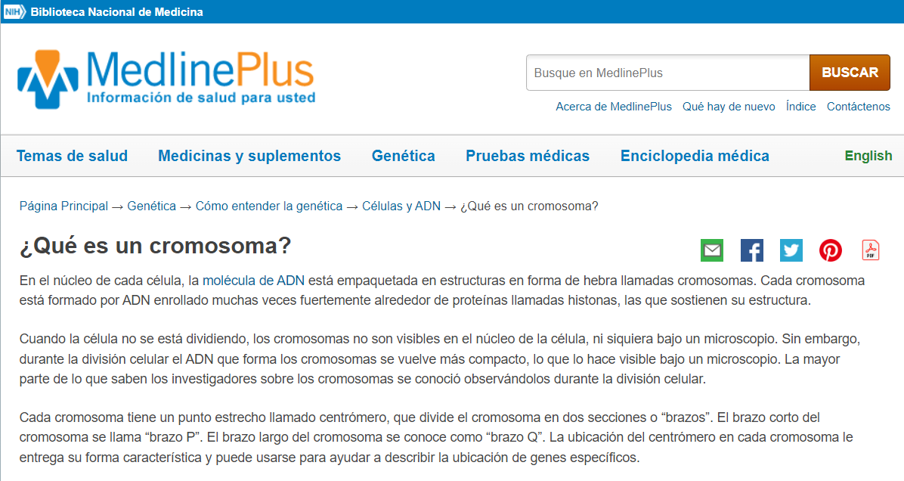
¿Qué es un cromosoma?
Notes:
Esta página es un ejemplo de una explicación sencilla de un concepto genético.

Slide 36
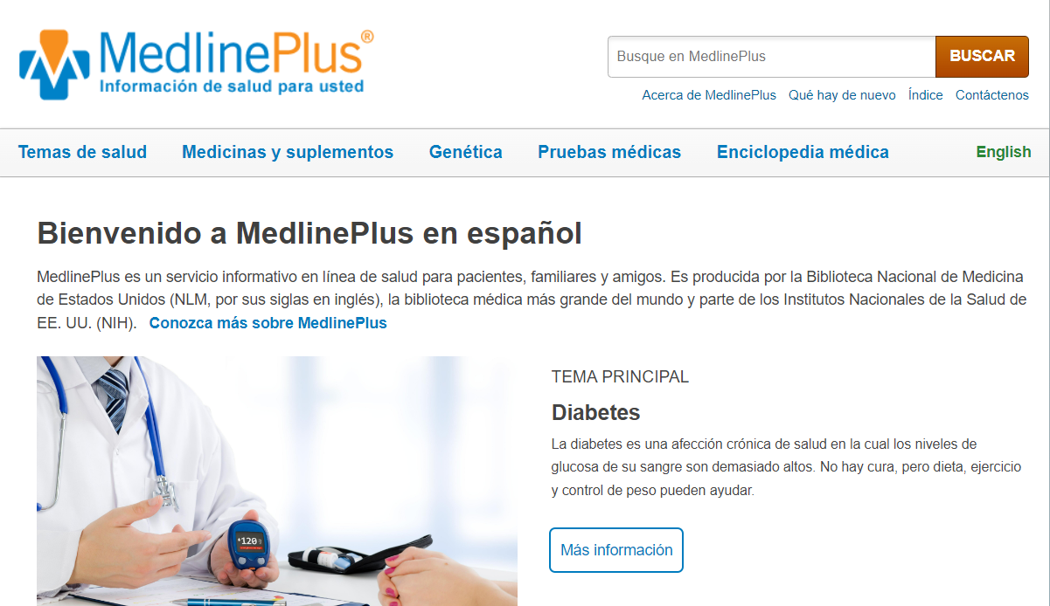
Genética en inglés 1
Notes:
Las páginas de afecciones genéticas solo están disponibles en inglés. Haga clic en el enlace verde de “English” en la parte superior del contenido de la página.

Slide 37
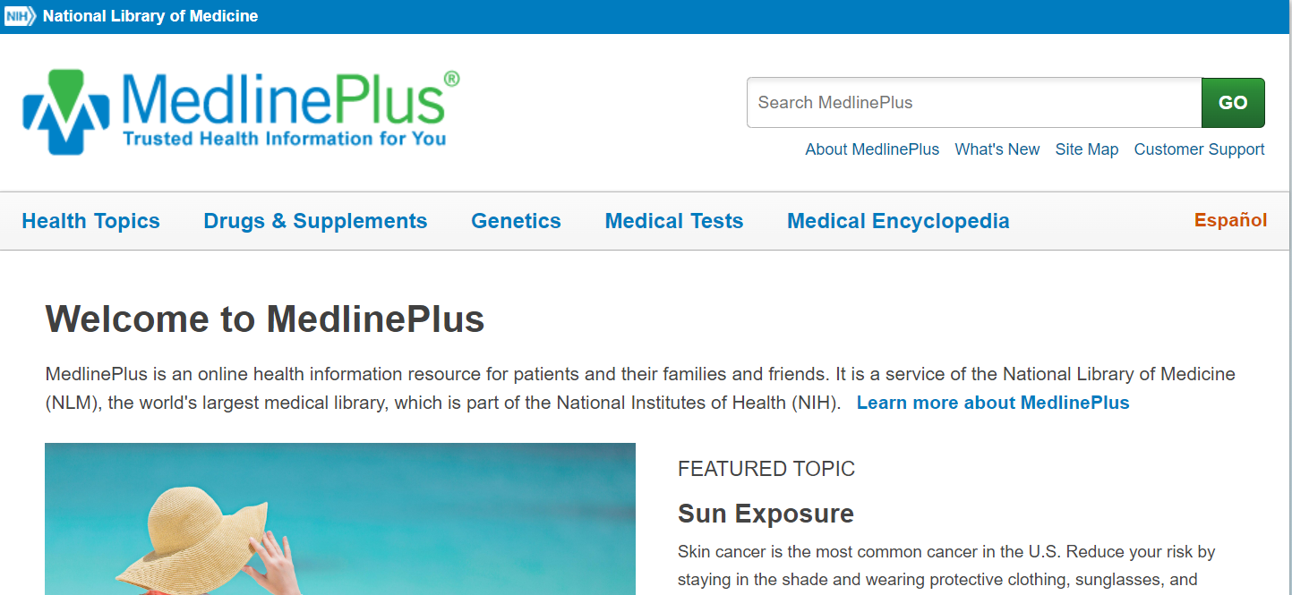
Genética en inglés 2
Notes:
Note que el enlace de color verde en inglés ha cambiado a un enlace de color naranja en español.
Haremos clic en el enlace de color naranja en español para volver a la versión de la página principal en español.
Haga clic en “Genetics” en el menú de navegación.

Slide 38
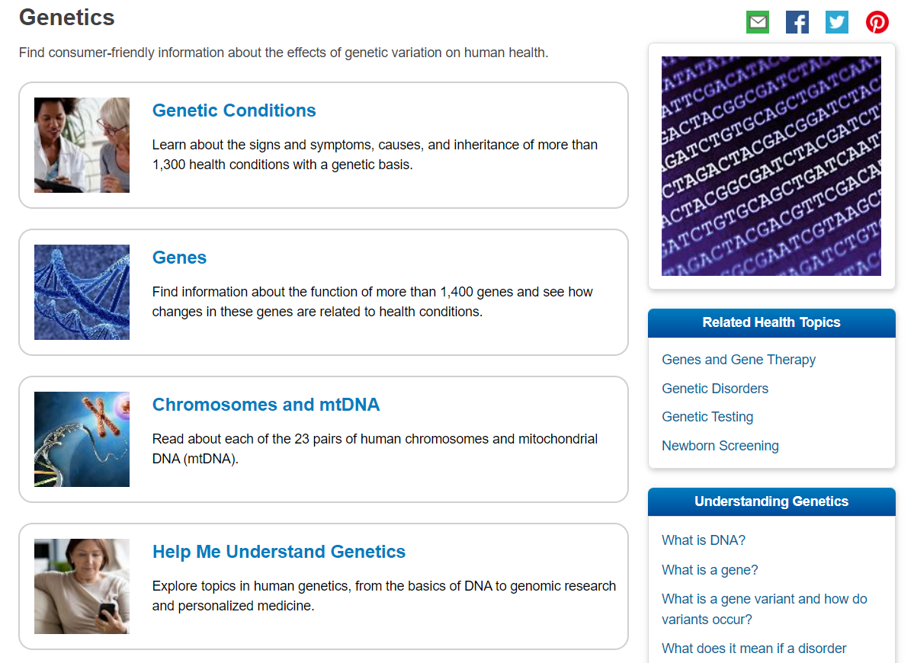
Afecciones genéticas
Notes:
La sección Genetic Conditions permite buscar alfabéticamente signos, síntomas, causas y más (sólo disponible en inglés).
Busquemos más información sobre un problema genético, el síndrome de Down.
Haga clic en “Genetic Conditions”.
----
En la sección Genes también puede buscar información genética en orden alfabético (sólo disponible en inglés).
En Chromosomes and mtDNA, puede buscar información por uno de los 23 pares de cromosomas o por ADN mitocondrial (sólo disponible en inglés).
El área Help Me Understand Genetics ofrece una explicación básica de cómo funcionan los genes y cómo las variaciones o mutaciones causan trastornos, así como información actual sobre pruebas genéticas, terapia génica, investigación genética y medicina de precisión.

Slide 39
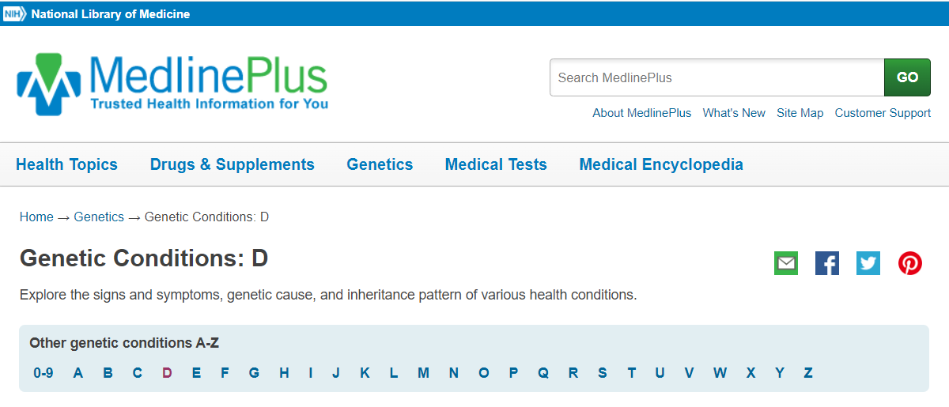
Afecciones genéticas ejemplo
Notes:
En la lista alfabética, [haga clic] haga clic en la letra “D”.
Luego, haga clic en “Down Syndrome”.

Slide 40
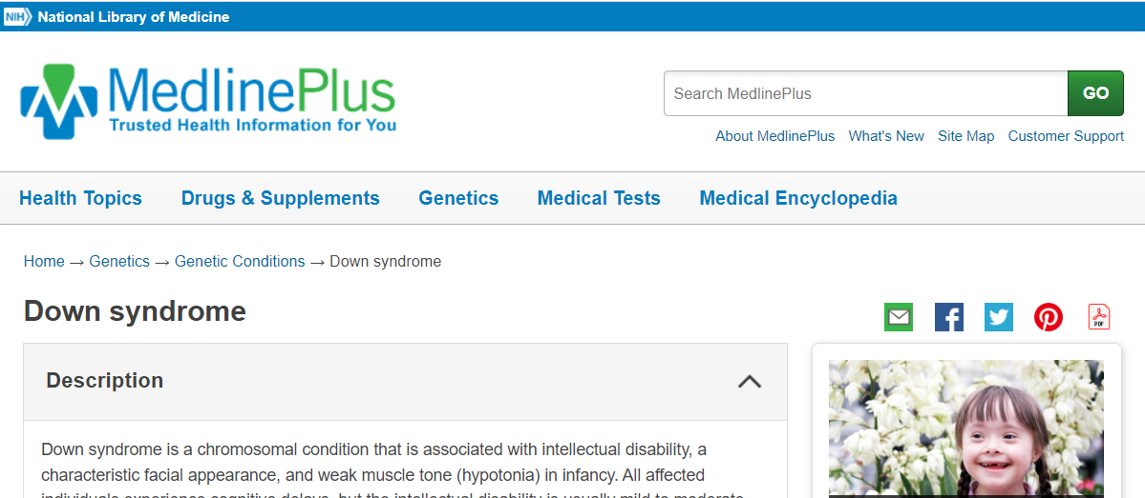
Afecciones genéticas ejemplo: Down
Notes:
En una página de trastornos genéticos, hay una descripción detallada de la afección. Más abajo en la página se encuentran más detalles sobre la frecuencia, las causas, la probabilidad de herencia y otros nombres del problema genético.
Además, hay enlaces a información y referencias adicionales.

Slide 41
Navegación: Pruebas médicas
Notes:
MedlinePlus ofrece más de 300 artículos sobre pruebas médicas. Estas páginas explican para qué se usan las pruebas, por qué un profesional de la salud puede ordenarlas, en qué consiste una prueba y qué pueden significar los resultados. Este contenido es creado, traducido, y mantenido por personal y contratistas de la Biblioteca Nacional de Medicina.
Haga clic en Pruebas médicas ya sea en la página de navegación principal o lateral.

Slide 42
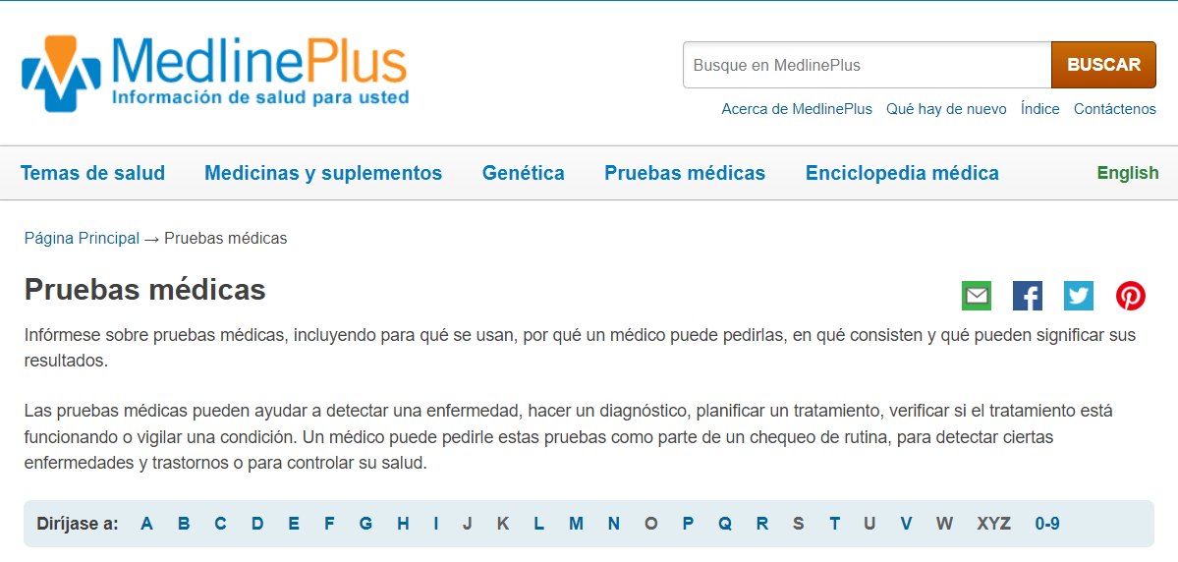
Pruebas médicas ejemplo
Notes:
MedlinePlus ofrece un índice alfabético (A–Z) de pruebas médicas comunes. También se puede emplear la casilla de búsqueda para localizar las pruebas médicas.
Haremos clic en “Análisis de sangre de glucagón”.

Slide 43
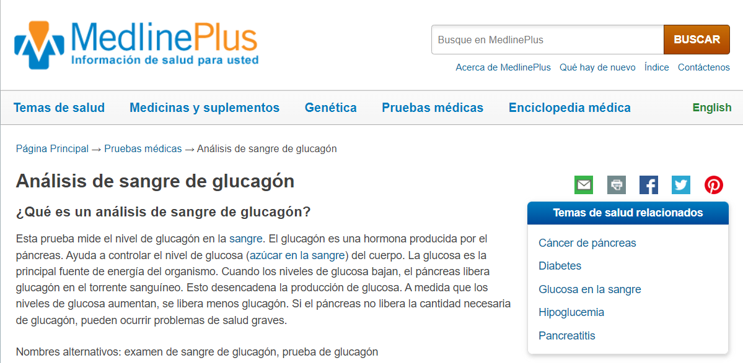
Pruebas médicas ejemplo: Análisis de sangre de glucagón
Notes:
Esta es la página con información de Pruebas médicas. Esta brinda:
Un resumen de lo que es una prueba médica
Para qué se usa
Por qué la necesita una persona
En qué consiste la prueba
Cómo prepararse para la prueba y
Posibles riesgos y resultados
La información también incluye enlaces a temas de salud afines de MedlinePlus y a otras pruebas médicas.

Slide 44
Enciclopedia médica
Notes:
MedlinePlus también contiene una enciclopedia médica de más de 4,000 artículos, videos y gráficos disponibles en inglés y español. MedlinePlus tiene licencia de A.D.A.M para usar la Enciclopedia Médica.
Haremos clic en “Enciclopedia médica”

Slide 45
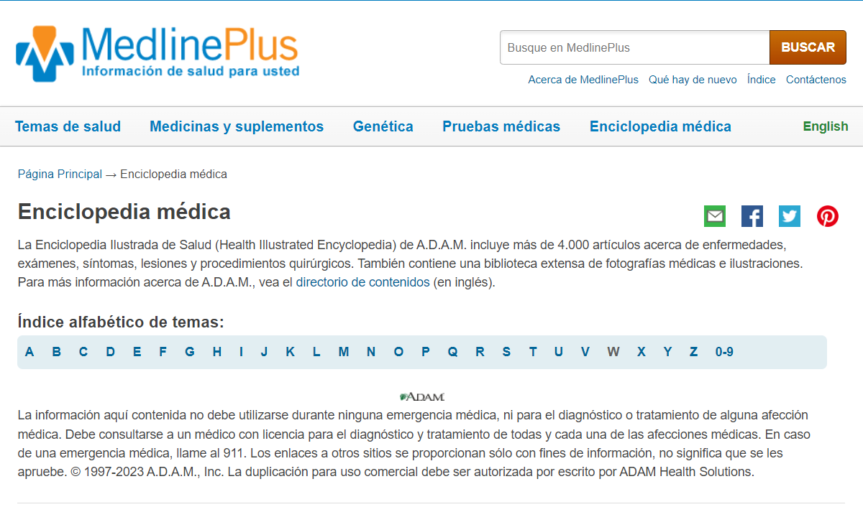
El índice alfabético
Notes:
Usted puede hacer búsquedas en la Enciclopedia médica con el índice alfabético (A-Z).
Note que la fuente es A.D.A.M.

Slide 46
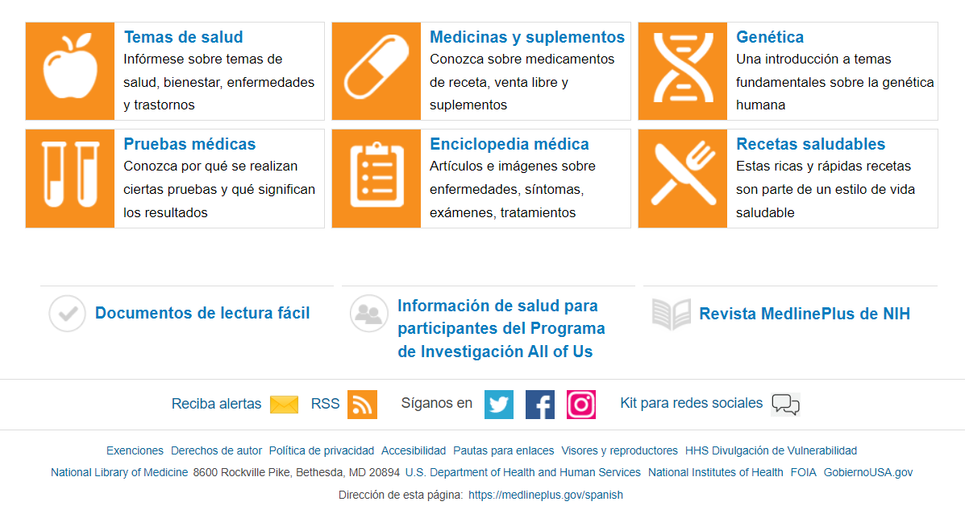
Otros recursos
Notes:
MedlinePlus tiene varios recursos accesibles. Haremos clic en el logotipo de MedlinePlus para volver a la página principal de MedlinePlus.
MedlinePlus también contiene:
Recetas saludables, por las cuales se puede explorar por tipo de comida o de régimen de alimentación
Documentos de lectura fácil, que muestran un índice alfabético de materiales de salud para los consumidores sobre una variedad de temas de salud, que son fáciles de leer, entender y usar
Redes sociales, con enlaces a cuentas de Twitter, Facebook e Instagram de MedlinePlus
La revista NIH MedlinePlus, que ofrece actualizaciones sobre los últimos descubrimientos realizados en las investigaciones apoyadas por los NIH, así como recomendaciones de salud y explicaciones generales sobre bienestar revisados por expertos de los NIH

Slide 47
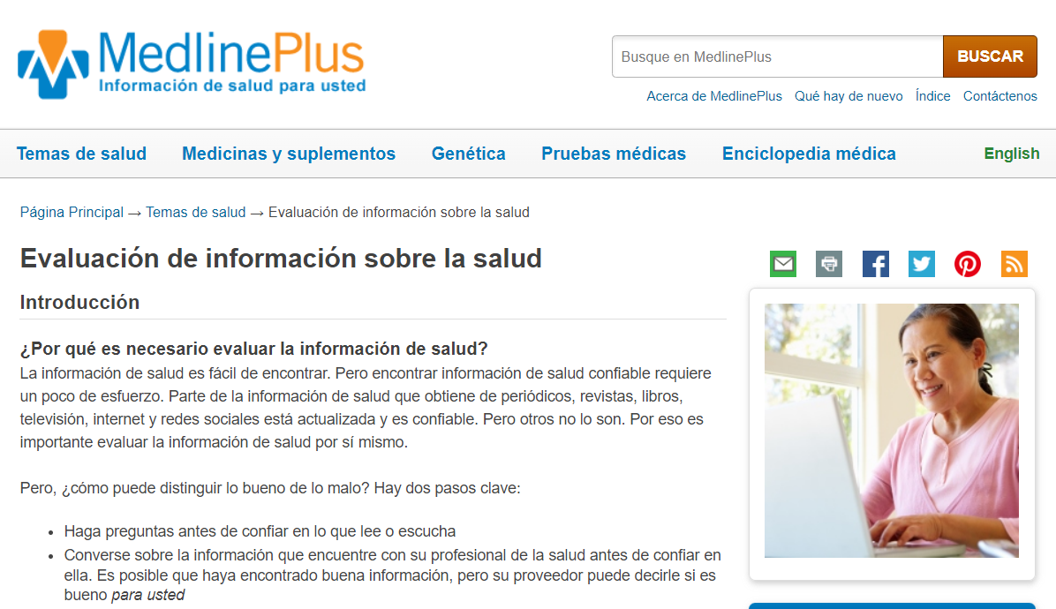
Evaluación de información sobre la salud
Notes:
Otras organizaciones han creados contenido bueno a asistir consumadores evaluar la información en la red.
Hemos recogidos este contenido en una pagina titulada “Evaluación de información sobre la salud.”
medlineplus.gov/spanish/evaluatinghealthinformation.html

